Slide 1
REUNION DE CONCERTATION Réalisation d’un éco quartier
Projet de réalisation de 62 logements locatifs sociaux sur l’emplacement réservé N°75
Réunion du 03 octobre 2017
Salle des associations de la capelle

Slide 2
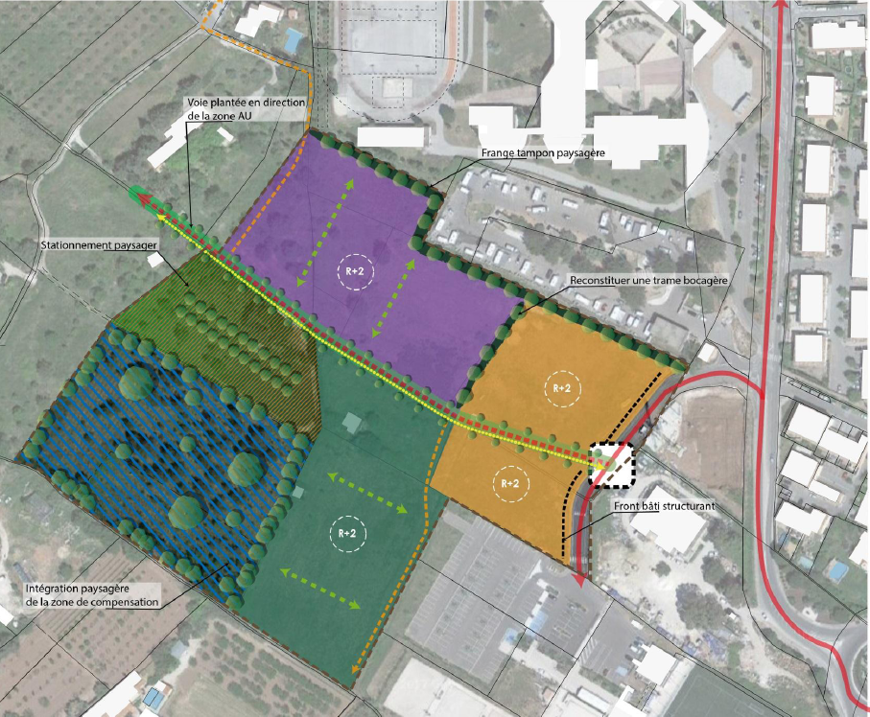
Une intention :
La réalisation d’un éco-quartier sur le site du Grand Vallat
Depuis maintenant près de 10 ans, la commune a anticipé la création d’une réserve foncière lui permettant d’assurer son développement futur et notamment la réalisation harmonieuse des équipements publics nécessaires :
Complexe sportif
Groupe scolaire
Résidence services séniors
…

Slide 3
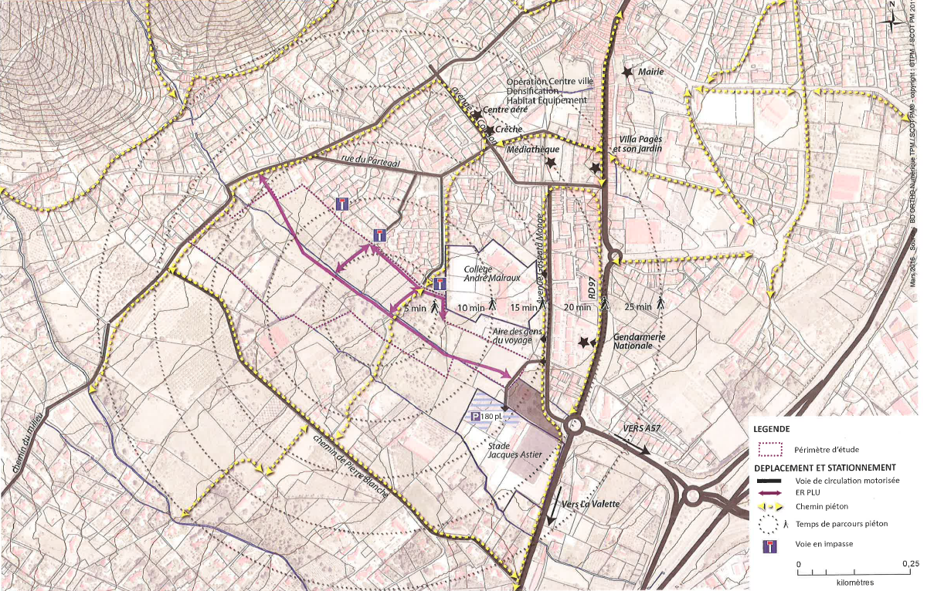
Les clématites

Slide 4
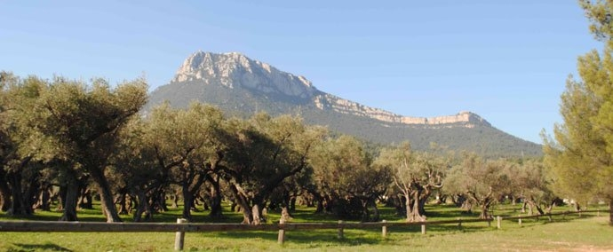
La réalisation d’un tel éco-quartier passera par une phase de co-construction du projet avec l’ensemble des Farlédois et notamment les riverains du projet.
Cet ensemble devra en effet respecter le site et ses atouts patrimoniaux et environnementaux ( proximité du Coudon et de l’ENS du Partégal, présence d’un cours d’eau en cœur de site).
C’est pourquoi la commune a choisi de devenir propriétaire du foncier sur lequel doit être assis le futur quartier afin d’assurer la cohérence et la qualité du projet envisagé.
(Mise en œuvre d’une Zone d’Aménagement Différé et d’une Déclaration d’Utilité Publique sur la zone).

Slide 5
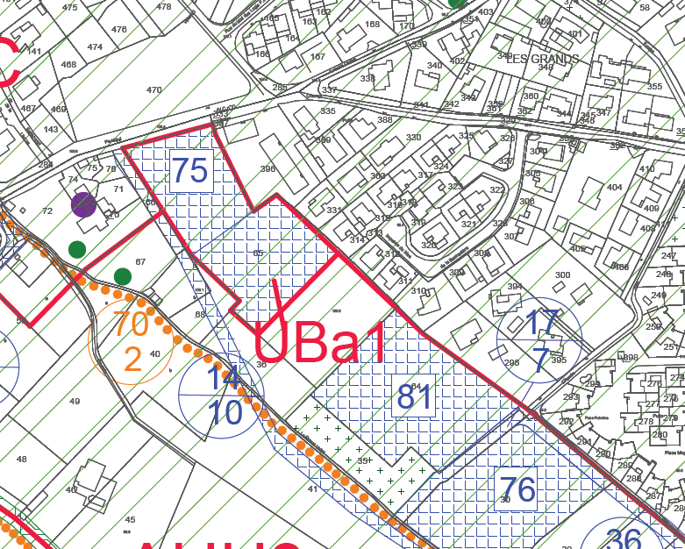
Un tel projet doit également être conçu au regard des obligations légales et règlementaires que la commune doit respecter:
Règlementation applicable au titre de la loi sur l’eau
Evaluation environnementale
Réalisation d’équipements publics nécessaires
Et aussi ( et surtout ) satisfaction de notre objectif de création de logements sociaux
Au regard de ces contraintes qui nous obligent fortement, la commune a cédé à un bailleur social un terrain de 7000 m² en extrémité de zone ( ER 75 ) afin que ce dernier puisse réaliser 62 logements locatifs sociaux.
La commune a rédigé un cahier des charges imposant au bailleur social le respect de certaines dispositions :
Respect des avoisinants
Limitation des contraintes et nuisances
Réalisation d’un minimum de 14 villas
Limitation de la hauteur à du R+2

Slide 6
Les intervenants :
Maître d’ouvrage : UNICIL – Bailleur social
Maître d’œuvre – architecte du projet : Christophe RAYNAL
L’idée de la présente réunion de concertation est d’analyser les propositions de l’architecte sur l’aménagement du site et de recueillir vos retours et observations.
Deux propositions seront faites et explicitées ci-après :

Slide 7
1ère proposition

Slide 8
1ère proposition

Slide 9
1ère proposition

Slide 10
2ème proposition

Slide 11
2ème proposition

Slide 12
2ème proposition

Slide 13
Vos retours et suggestions

